Slide 1
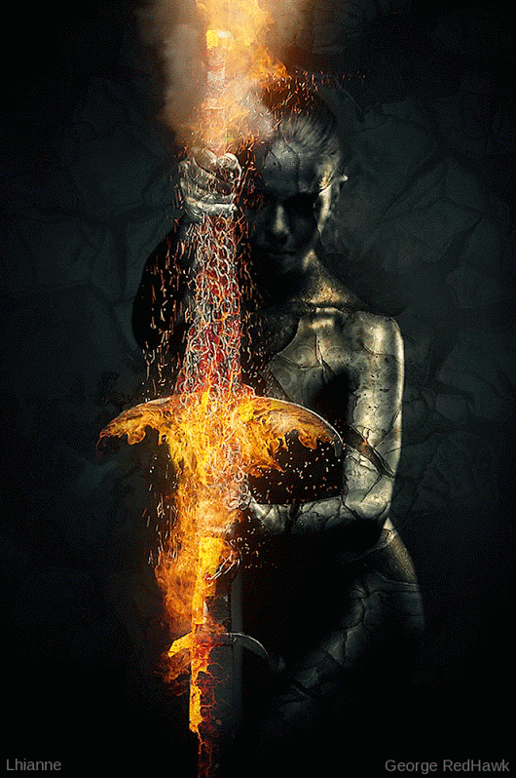
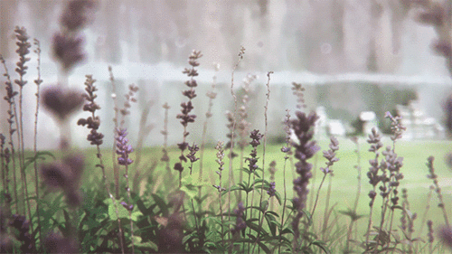
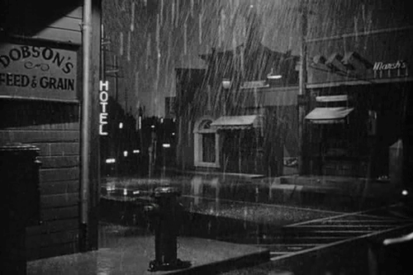
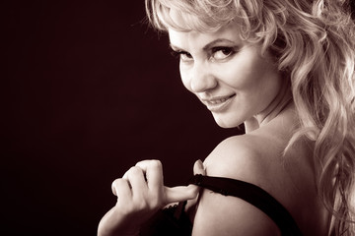
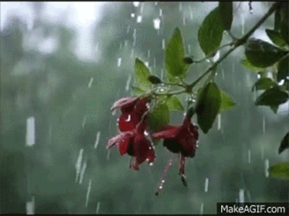
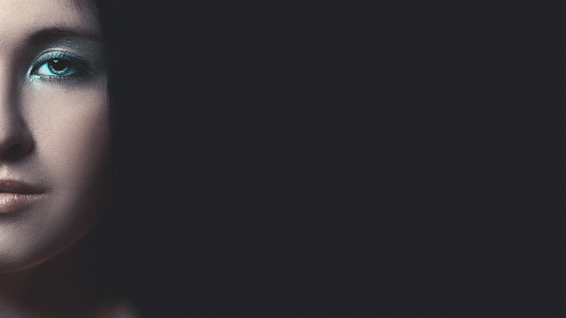
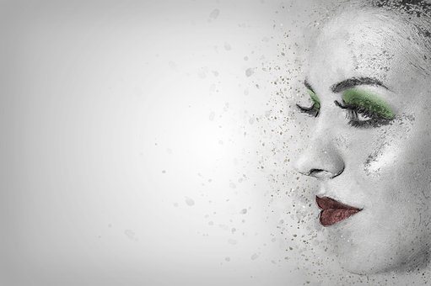
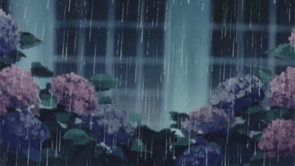
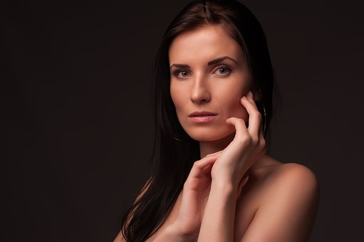
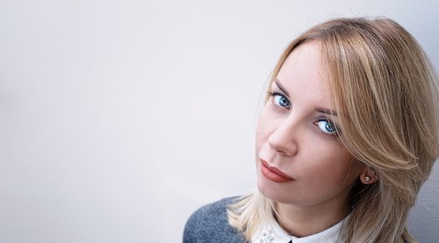
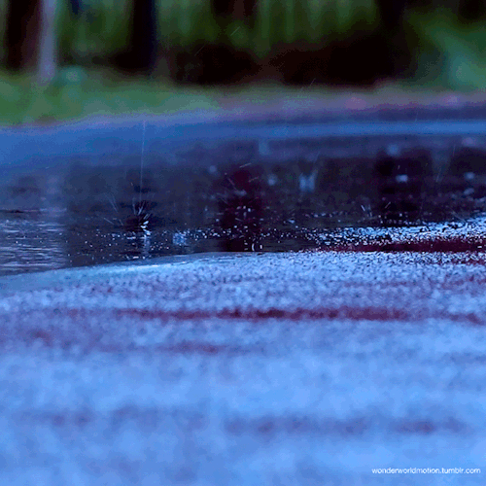
Celos Lo Que Tanto Amo
Tengo celos de las estrellas lejanas
de la luna que te guiñe un ojo,
celos de que te mueras de ganas
y ya no me des ni un beso.
Celosa dicen que soy y bien que lo reconozco,
no soy celosa obsesiva
mas bien soy una celosa pasiva
y celo lo que conozco.
Muero de celos cuando me hablan de ti
porque siento que detrás hay oculta una razón
y llora de pesar mi corazón
pensando que te olvidaste de mi.
Celos de los hombres que te miran,
de aquellos que caminan a tu paso,
de las personas que te admiran
y piensan que soy un fracaso.
Yo celo lo que tanto amo
eso no lo siento por cualquiera
y a nadie le reclamo
si hay alguno que te quiera.
jrvg
jrvallegomez@outlook.es

Slide 2







¿Te ha gustado?
Puedes ver más entrando
Aquí
Además puedes recibir powerpoints en tu correo electrónico suscribiéndote aquí:
…

